Slide 1
STÍN
aneb
Kam se světlo nedostane
PaedDr. Jozef Beňuška
jbenuska@nextra.sk

Slide 2
Co je to stín?
Ze zdroje dopadá světlo na část povrchu předmětu.
Do prostoru za předmětem světlo neproniká.

Slide 3
Co je to stín?
Stín je místo, prostor, kam nedopadá ze světelného
zdroje přímé světlo.

Slide 4
Co je to stín?
plný stín
Plný stín - je tmavý prostor za tělesem, kam světlo
neproniká.

Slide 5
Co je to stín?
vržený stín
Vržený stín - je tmavý obraz (silueta) tělesa na promítací
stěně.

Slide 6
Proč vzniká stín?
vržený stín
Vznik plného stínu za neprůhlednými tělesy je důsledkem
přímočarého šíření světla.

Slide 7
Co je to polostín?
plný stín
Těleso je osvětleno dvěma zdroji. V prostoru, do něhož
z některého zdroje světlo vniká, je polostín.

Slide 8
Osvětlení plošným zdrojem světla
Předměty osvětlené plošným zdrojem světla vrhají neostré
rozmazané stíny.

Slide 9
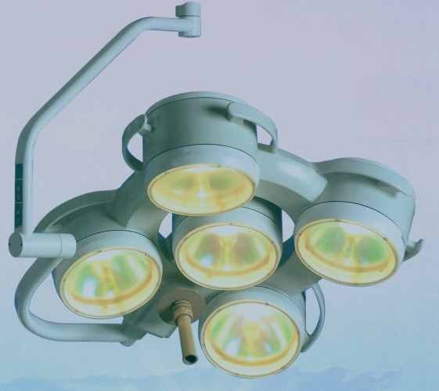
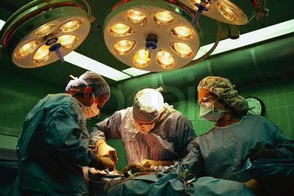
Jak možno zabránit vzniku stínů v místnosti nebo na
pracovní ploše?

Slide 10
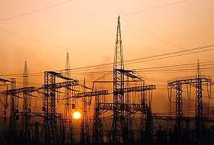
Proč není vidět na zemi stín drátů elektrického vedení?

Slide 11
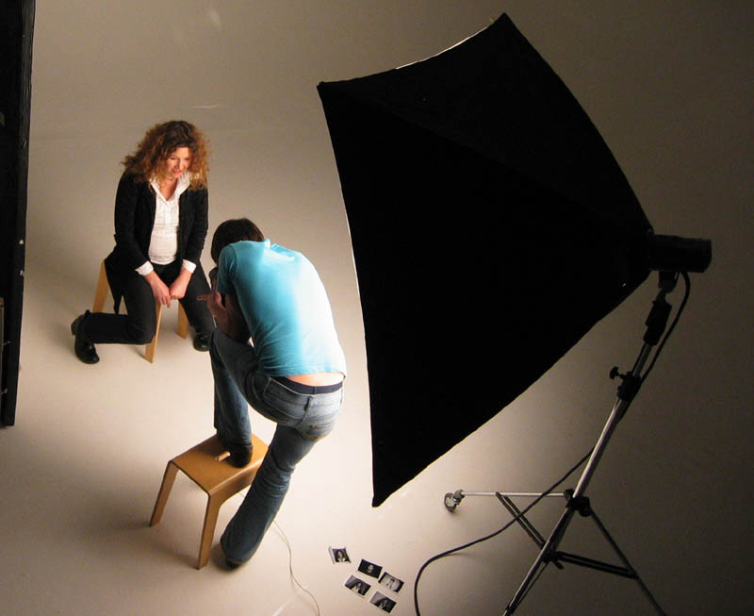
Jak se při fotografování odstraňuje stín za modelkou?

Slide 12
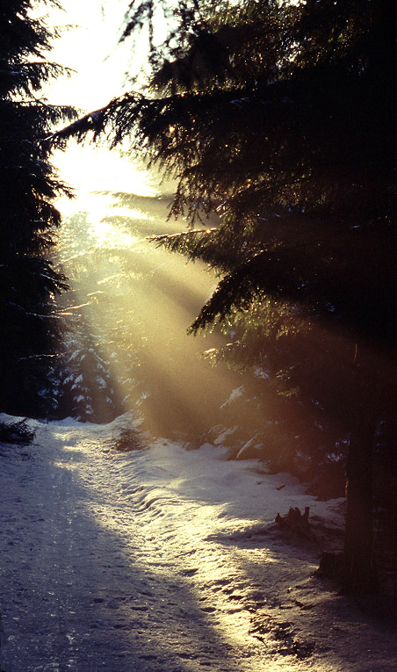
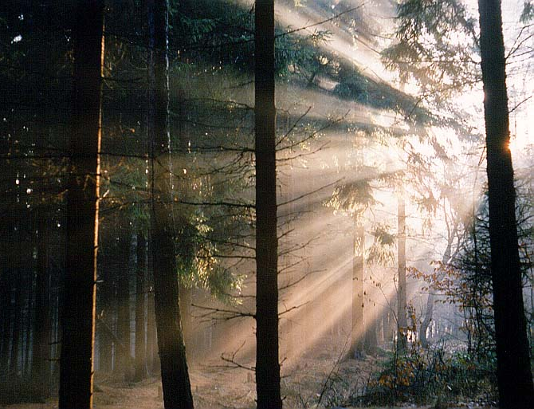
Hra světla a stínu v přírodě

